Slide 1









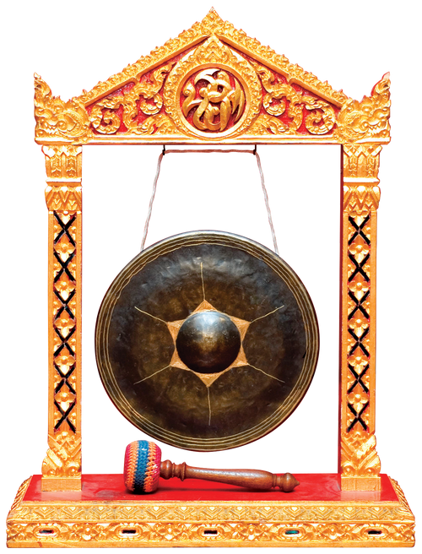



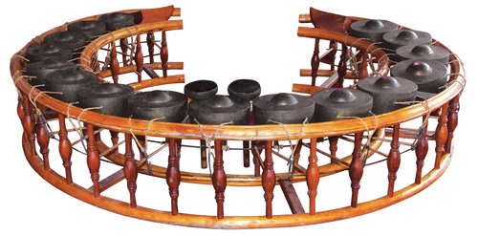
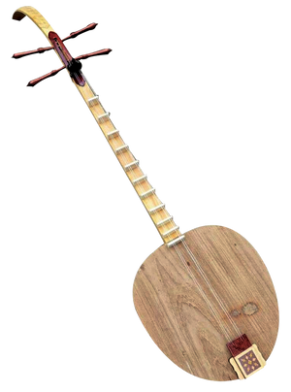

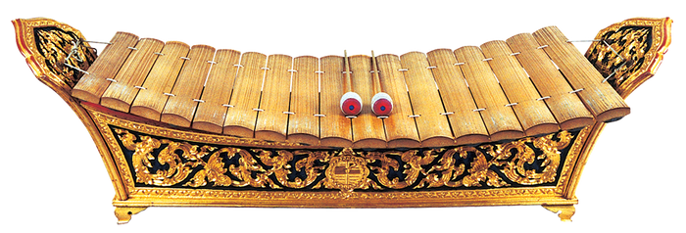
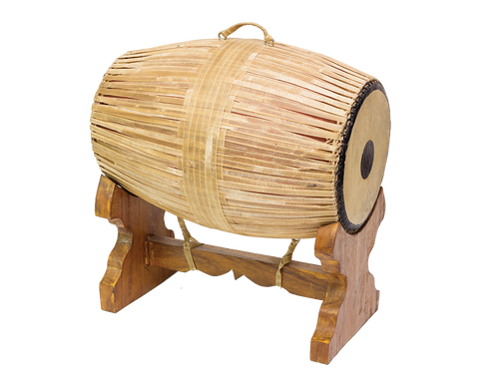
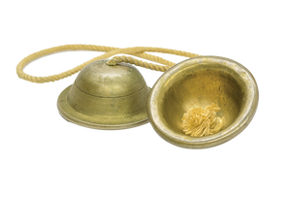
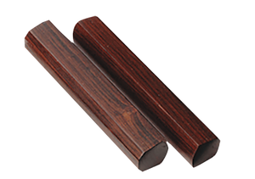

กลุ่มสาระการเรียนรู้ศิลปะ
ดนตรี
ชั้นมัธยมศึกษาปีที่ ๔
หน่วยการเรียนรู้ที่ ๗

Slide 2

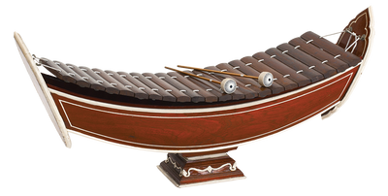
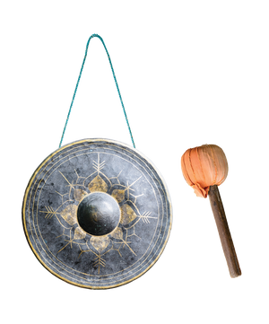
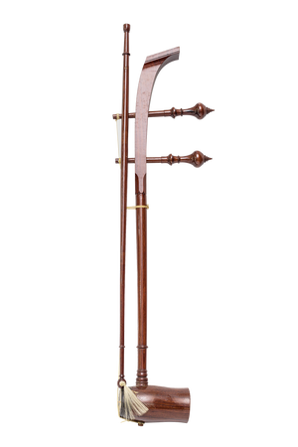
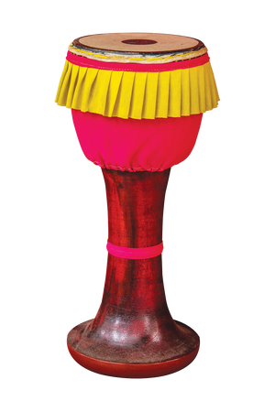
ตัวชี้วัดระหว่างทาง
๑. อธิบายบทบาทของดนตรีในการสะท้อนแนวความคิดและ
ค่านิยมที่เปลี่ยนไปของคนในสังคม (ศ ๒.๒ ม.๔-๖/๔)

Slide 3
ตัวชี้วัดปลายทาง
๒. นำเสนอแนวทางในการส่งเสริมและอนุรักษ์ดนตรี
ในฐานะมรดกของชาติ (ศ ๒.๒ ม.๔-๖/๕)

Slide 4


ดนตรีพื้นบ้านกับสังคมไทย

Slide 5

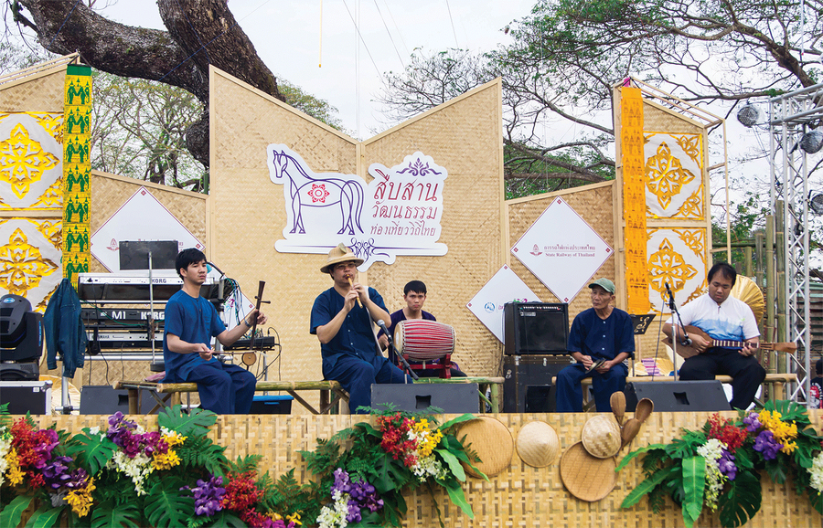

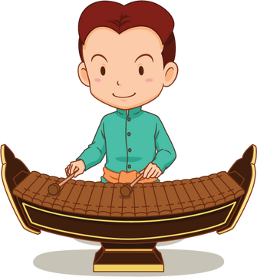
จุดประกายความคิด

Slide 6
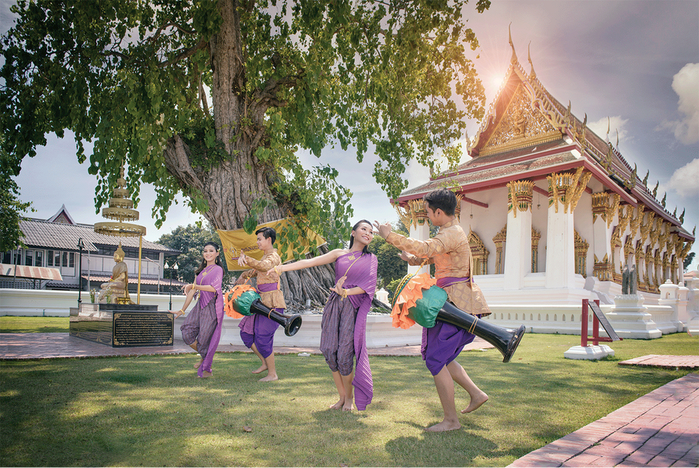
จุดประกายความคิด

Slide 7
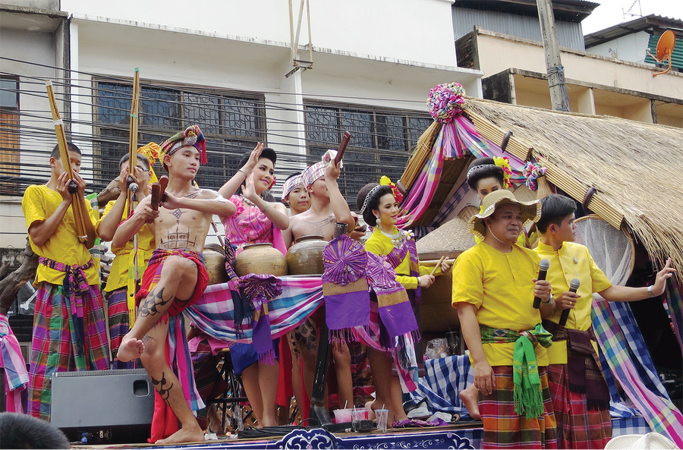
จุดประกายความคิด

Slide 8
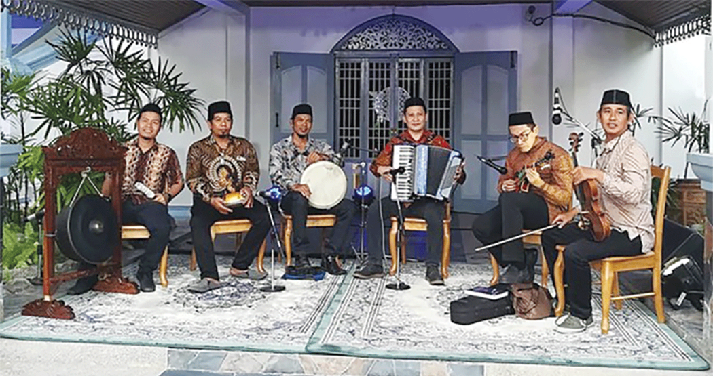
จุดประกายความคิด
ดนตรีพื้นบ้านในแต่ละภาคช่วยพัฒนาอารมณ์
และจิตใจอย่างไรบ้าง

Slide 9
ดนตรีพื้นบ้านกับสังคมไทย
บทบาทดนตรีพื้นบ้านในการสะท้อนสังคม
ดนตรีพื้นบ้านเป็นสิ่งที่มีบทบาทต่อคนในท้องถิ่นและคนในสังคมไทยมาช้านาน สะท้อนให้เห็นถึงวัฒนธรรม ประเพณี วิถีชีวิต
ความเชื่อต่าง ๆ ของคนในท้องถิ่นและสังคม ซึ่งแสดงออกมา
ให้เห็นทางดนตรีบทบาทของดนตรีพื้นบ้านสะท้อนให้เห็นถึงค่านิยม
และความเชื่อของคนในท้องถิ่นและสังคม ดังนี้

Slide 10
๑. ค่านิยมของสังคมในผลงานดนตรีพื้นบ้าน
ดนตรีพื้นบ้านเป็นสิ่งที่มีมาตั้งแต่สมัยอดีต มีความแตกต่างกัน
ไปตามแต่ละภูมิภาค เป็นสิ่งที่สร้างความสุข ความสนุกสนาน
ผ่อนคลายให้กับคนในท้องถิ่นเรื่อยมา

Slide 11
๑. ค่านิยมของสังคมในผลงานดนตรีพื้นบ้าน
ค่านิยมของสังคมในดนตรีพื้นบ้านจากอดีตสู่ปัจจุบัน
มีการเปลี่ยนแปลงไปตามยุคสมัย ซึ่งในสมัยอดีตคนในสังคม
จะมีค่านิยมเกี่ยวกับดนตรีพื้นบ้านเป็นสิ่งสร้างความสนุกสนาน ความรื่นเริง นำมาใช้ในงานต่าง ๆ เป็นสิ่งแสดงถึงวัฒนธรรม
และลักษณะทางสังคม แต่ปัจจุบันสังคมเริ่มมีการเปลี่ยนแปลง
ผู้คนในสังคม ซึ่งได้รับอิทธิพลจากต่างชาติและสื่อต่าง ๆ

Slide 12
๑. ค่านิยมของสังคมในผลงานดนตรีพื้นบ้าน
ทำให้ละทิ้งค่านิยมในอดีต
เช่น ค่านิยมในการแสดงดนตรีต่างชาติ วัฒนธรรมต่างชาติ
การแต่งกายที่จากเดิมจะมีลักษณะบ่งบอกถึงความเป็นท้องถิ่น
แต่ปัจจุบันมีการแต่งกายตามสมัยนิยมมากขึ้น
จนลืมเลือนความเป็นพื้นบ้านไป

Slide 13
๑. ค่านิยมของสังคมในผลงานดนตรีพื้นบ้าน
ในด้านดนตรี คนในท้องถิ่นเมื่อได้รับอิทธิพลต่าง ๆ ก็หันไปสนใจ
จนทำให้ดนตรีพื้นบ้านซบเซาลง เกิดค่านิยมในดนตรีพื้นบ้าน
ที่เปลี่ยนแปลงไป

Slide 14
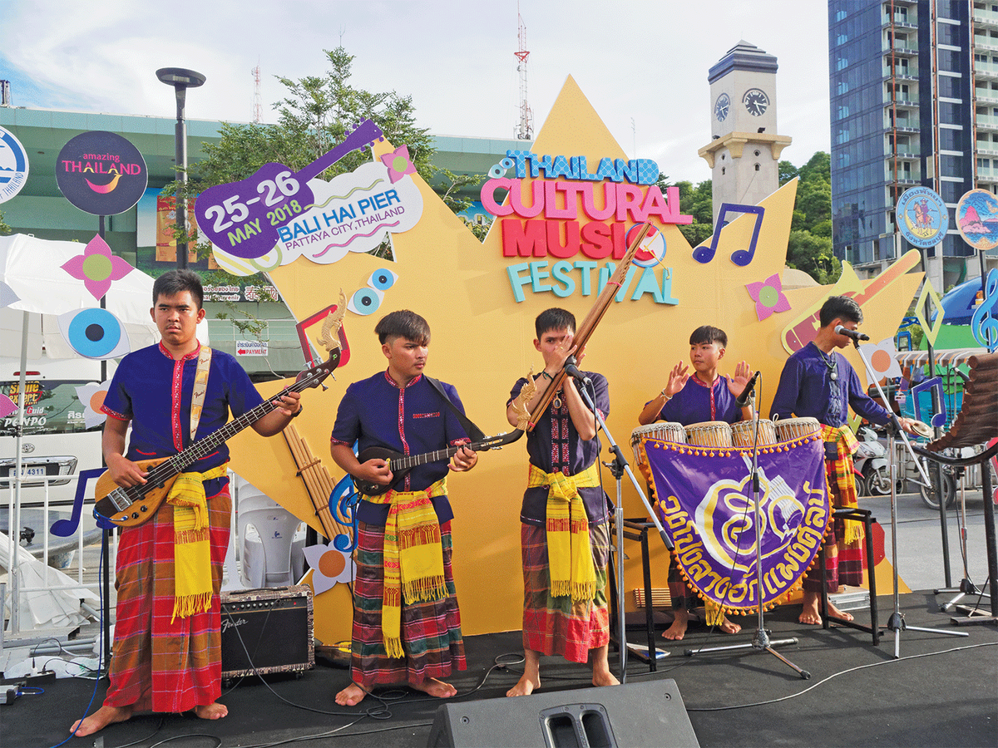
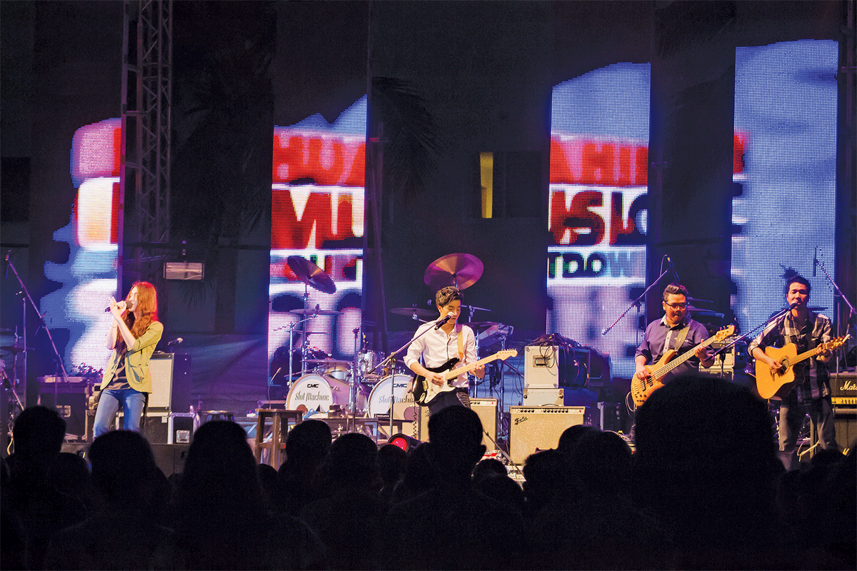
๑.ค่านิยมของสังคมในผลงานดนตรีพื้นบ้าน
การแสดงดนตรีพื้นบ้าน
การแสดงดนตรีสากล

Slide 15
๑. ค่านิยมของสังคมในผลงานดนตรีพื้นบ้าน
จึงต้องมีการปลูกฝังค่านิยมให้กับคนรุ่นใหม่ในดนตรีพื้นบ้าน
เช่น การจัดแสดงดนตรีพื้นบ้านตามงานต่าง ๆ ตามสถานที่สาธารณะ เพื่อปลูกฝังค่านิยมด้านดนตรีพื้นบ้านให้มีผู้สนใจมากขึ้น

Slide 16
๑. ค่านิยมของสังคมในผลงานดนตรีพื้นบ้าน
ในด้านบทเพลงพื้นบ้าน หากเป็นสมัยอดีตจะมีผู้ขับร้องบทเพลง
พื้นบ้านตามงานเทศกาลหรือประเพณีต่าง ๆ เช่น งานวัด งานบวช
มีการแสดงเพื่อสร้างความสนุกสนานให้กับคนในท้องถิ่น แต่ปัจจุบันการแสดงเหล่านี้กลับเป็นสิ่งที่หาดูได้ยาก เพราะคนในสังคมปัจจุบันหันไปฟังบทเพลงที่มีเนื้อหา จังหวะและทำนองที่ทันสมัย

Slide 17
๑. ค่านิยมของสังคมในผลงานดนตรีพื้นบ้าน
อีกทั้งยังไม่ได้รับการประชาสัมพันธ์ตามสื่อต่าง ๆ เท่าที่ควร
จึงทำให้คนในท้องถิ่นและคนในสังคมรุ่นใหม่ไม่รู้จักเพลงพื้นบ้าน หรือรู้จักแต่เพียงบางส่วน ทำให้เพลงพื้นบ้านซบเซาลงไป
จึงต้องมีการอนุรักษ์ดนตรีและบทเพลงพื้นบ้านให้ยังคงอยู่

Slide 18
๒. ความเชื่อของสังคมในงานดนตรีพื้นบ้าน
ความเชื่อเป็นสิ่งที่อยู่คู่กับคนไทยมาช้านาน
เช่น เชื่อในเรื่องสิ่งศักดิ์สิทธิ์ พิธีกรรมต่าง ๆ
ซึ่งความเชื่อเหล่านี้ได้สร้างสรรค์ผลงานดนตรีพื้นบ้านต่าง ๆ
ขึ้นมามากมายให้กับคนในท้องถิ่น

Slide 19
๒. ความเชื่อของสังคมในงานดนตรีพื้นบ้าน
ดนตรีพื้นบ้านจึงมีพื้นฐานที่มีความเกี่ยวข้องกับความเชื่อ
ในเรื่องต่าง ๆ ของคนในท้องถิ่น ทำให้มีการนำดนตรีพื้นบ้าน
มาใช้ประกอบพิธีกรรมด้านความเชื่อบ่อยครั้ง รวมถึงความเชื่อ
เกี่ยวกับเครื่องดนตรีพื้นบ้านบางประเภท ที่มักผูกพัน
กับเรื่องสิ่งศักดิ์สิทธิ์ทั้งหลาย เช่น เครื่องดนตรีปี่กาหลอ
ถือว่าเป็นเครื่องดนตรีที่เกี่ยวข้องกับความเชื่อในหลายด้าน เช่น

Slide 20
๒. ความเชื่อของสังคมในงานดนตรีพื้นบ้าน
เชื่อว่ามีครูหมอปี่ ที่ผู้เป่า
จะต้องเคารพบูชาตั้งบนหิ้ง

Slide 21
๒. ความเชื่อของสังคมในงานดนตรีพื้นบ้าน
ชื่อว่าการเป่าปี่กาหลอเป็นคาถาป้องกันภูตผีปีศาจ

Slide 22
๒. ความเชื่อของสังคมในงานดนตรีพื้นบ้าน
ชื่อว่าเมื่อเป่าปี่กาหลอเพลงแม่บท ๑๒ เพลง
จะนำผู้ตายไปสู่สุคติ

Slide 23
๒. ความเชื่อของสังคมในงานดนตรีพื้นบ้าน
เชื่อว่าผู้ชายเท่านั้นที่จะจับปี่กาหลอได้
ผู้หญิงห้ามจับเด็ดขาด ถ้าจับจะป่วยไข้ เสียดท้อง
จึงนิยมนำปี่กาหลอไปบรรเลงในงานศพเท่านั้น

Slide 24
๒. ความเชื่อของสังคมในงานดนตรีพื้นบ้าน
เชื่อว่าต้องไม่บรรเลงปี่กาหลอ
ในบริเวณบ้านเด็ดขาด
เพราะจะนำผีและความชั่วร้ายเข้าบ้าน

Slide 25
๒. ความเชื่อของสังคมในงานดนตรีพื้นบ้าน
เชื่อว่าการเล่นปี่กาหลอจะเล่นเพื่อความรื่นเริงไม่ได้
เพราะเป็นการเรียกผู้ตายให้กลับมาในบ้าน

Slide 26
๒. ความเชื่อของสังคมในงานดนตรีพื้นบ้าน
รวมถึงความเชื่อเกี่ยวกับการบรรเลงเครื่องดนตรีทุกชนิดนั้นมีครู
จะต้องให้ความเคารพบูชาและกราบไหว้ก่อนนำมาเล่น
เพื่อความเป็นสิริมงคลและไม่เกิดสิ่งเลวร้ายแก่ตนเองและคณะ

Slide 27
๒. ความเชื่อของสังคมในงานดนตรีพื้นบ้าน
จะเห็นได้ว่าดนตรีมีความเกี่ยวข้องกับวิถีชีวิต
ของคนในท้องถิ่นและคนในสังคมไทย ซึ่งทั้งค่านิยม
และความเชื่อต่าง ๆ เป็นสิ่งที่ก่อให้เกิด
การสร้างสรรค์ดนตรีต่าง ๆ มากมาย

Slide 28
๒. ความเชื่อของสังคมในงานดนตรีพื้นบ้าน
อีกทั้งดนตรีพื้นบ้านยังเป็นสิ่งที่สะท้อนถึงวิถีชีวิต
วัฒนธรรม ประเพณีในท้องถิ่น
และยังใช้ประกอบพิธีกรรมต่าง ๆ ในท้องถิ่นอีกด้วย

Slide 29
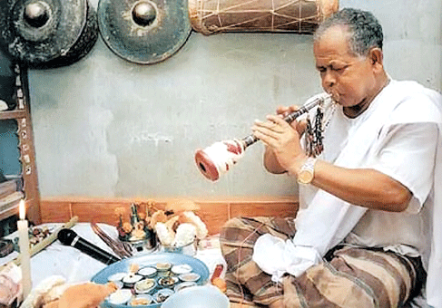
๒. ความเชื่อของสังคมในงานดนตรีพื้นบ้าน
การบรรเลงปี่กาหลอ โดยครูหมอปี่

Slide 30
แนวทางและวิธีการในการส่งเสริมอนุรักษ์
ดนตรีพื้นบ้าน
แนวทางและวิธีการส่งเสริมอนุรักษ์ดนตรีพื้นบ้านมีมากมายหลายวิธี ซึ่งเป็นแนวทางในการส่งเสริมให้เกิดการเห็นคุณค่าของดนตรีพื้นบ้าน เพื่อให้เกิดจิตสำนึกในความรักและเห็นคุณค่า
ในดนตรีพื้นบ้าน แนวทางและวิธีการในการส่งเสริมอนุรักษ์
ดนตรีพื้นบ้าน มีดังนี้

Slide 31
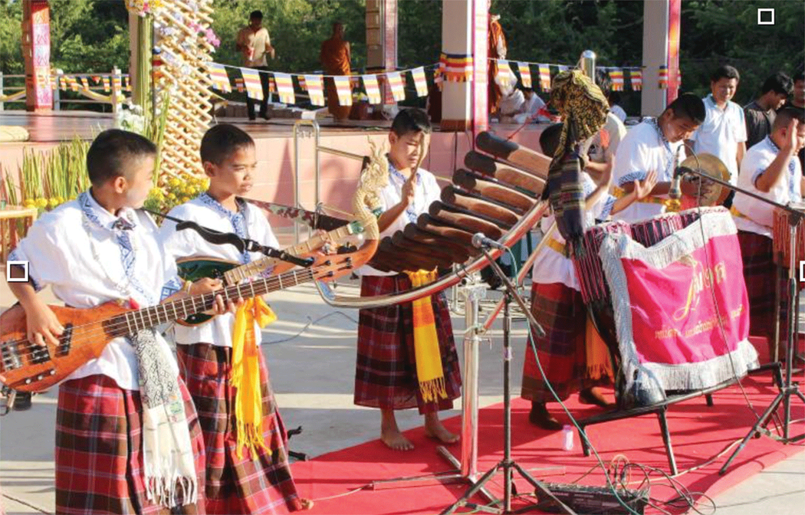
แนวทางและวิธีการในการส่งเสริมอนุรักษ์
ดนตรีพื้นบ้าน
๑. ปลูกฝังการเล่นดนตรีพื้นบ้าน
ให้กับเด็กและเยาวชน

Slide 32
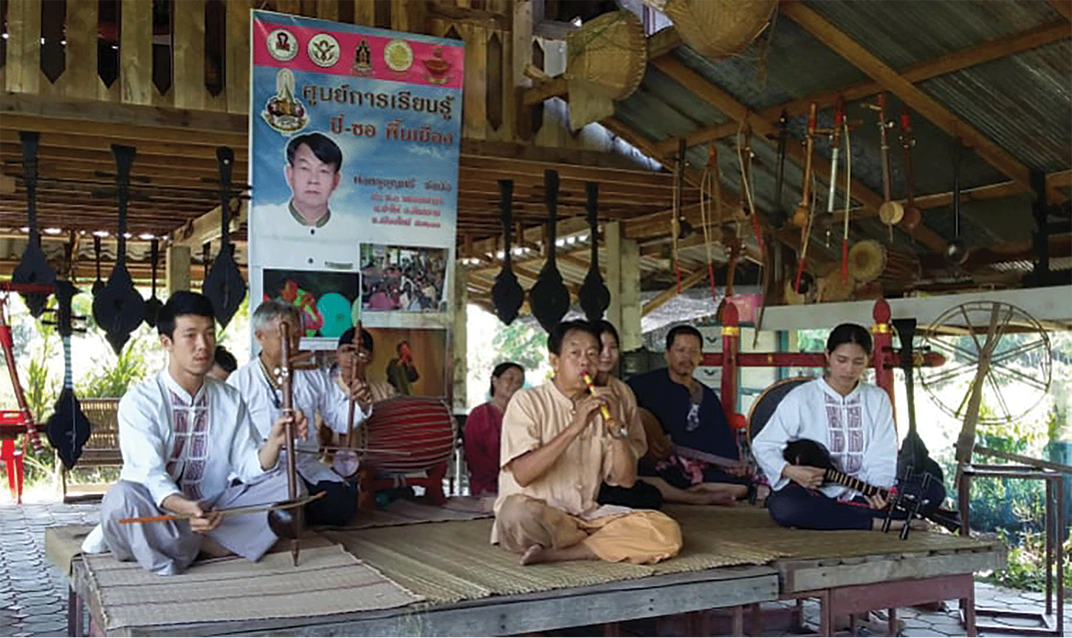
แนวทางและวิธีการในการส่งเสริมอนุรักษ์
ดนตรีพื้นบ้าน
๒. จัดตั้งชมรมดนตรีพื้นบ้านเพื่อเป็นชมรม
ที่สืบทอด เผยแพร่ความรู้เกี่ยวกับดนตรีพื้นบ้าน

Slide 33
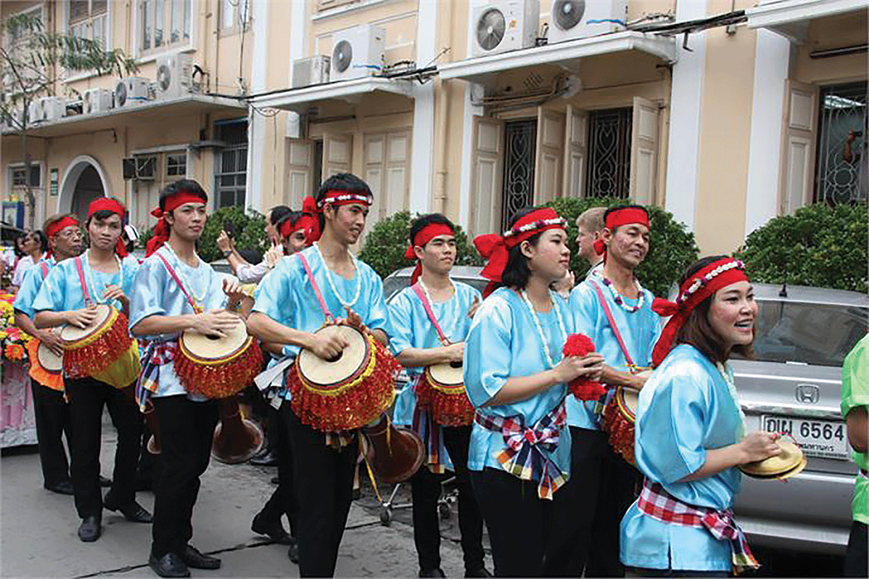
แนวทางและวิธีการในการส่งเสริมอนุรักษ์
ดนตรีพื้นบ้าน
๓. นำดนตรีพื้นบ้านไปบรรเลงร่วมในงาน
ประเพณีต่าง ๆ เพื่อเป็นการเผยแพร่

Slide 34
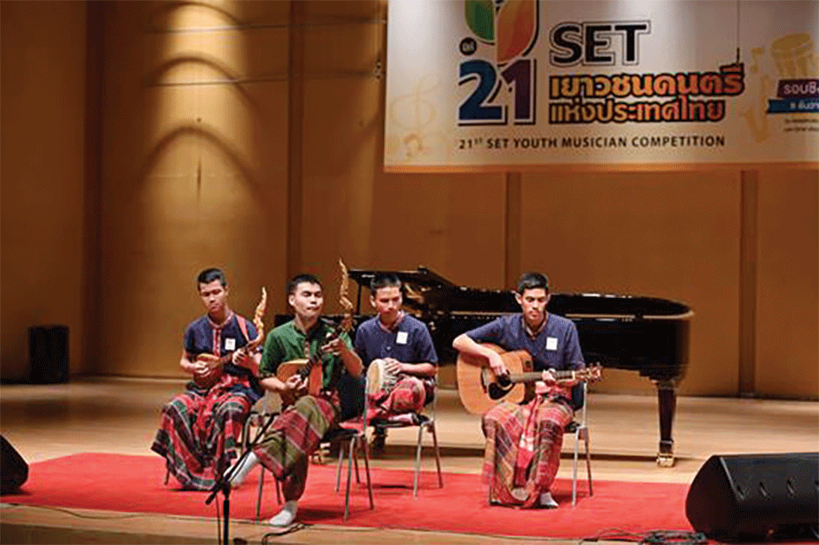
แนวทางและวิธีการในการส่งเสริมอนุรักษ์
ดนตรีพื้นบ้าน
๔. จัดแสดงดนตรีพื้นบ้านในงานสำคัญ
ต่าง ๆ ในชุมชน หรือโรงเรียน

Slide 35
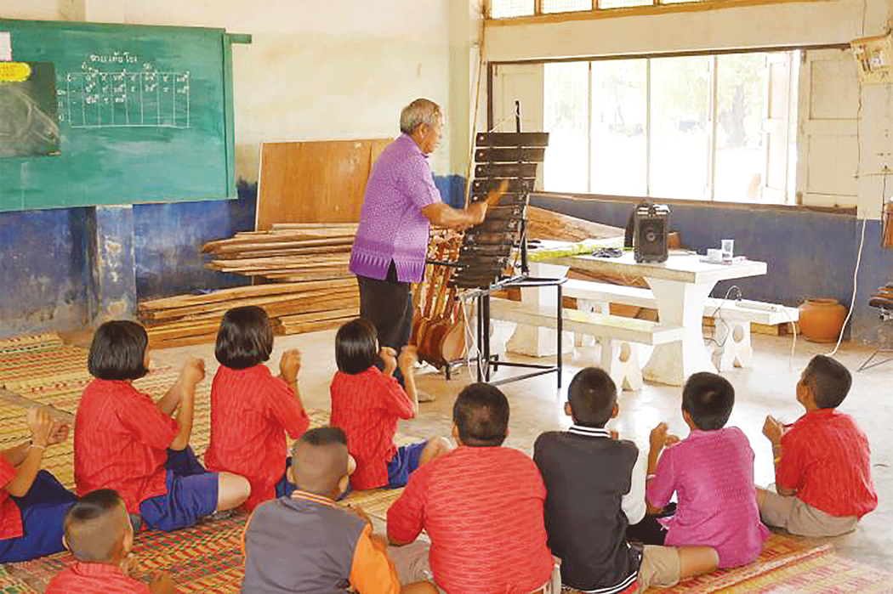
แนวทางและวิธีการในการส่งเสริมอนุรักษ์
ดนตรีพื้นบ้าน
๕. เชิญวิทยากรเกี่ยวกับดนตรีพื้นบ้านมาถ่ายทอด
วิชาความรู้เกี่ยวกับดนตรีพื้นบ้านให้เด็กและเยาวชนเข้าใจ

Slide 36
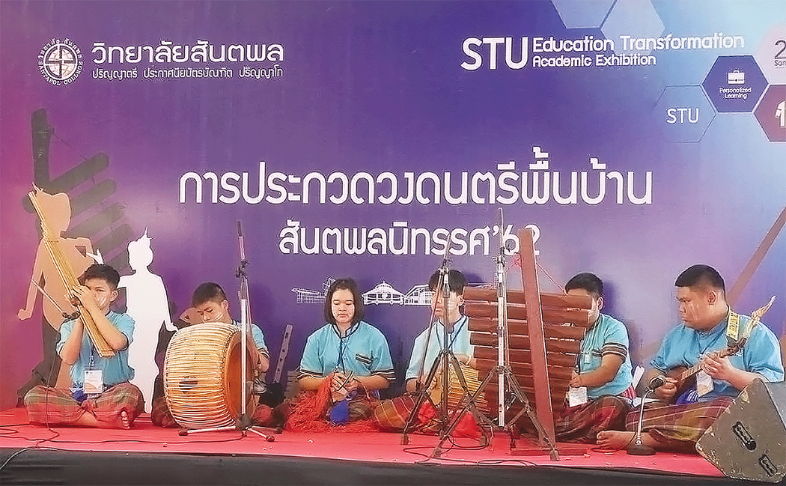
แนวทางและวิธีการในการส่งเสริมอนุรักษ์
ดนตรีพื้นบ้าน
๖. จัดกิจกรรมเข้าค่ายหรือเข้าประกวดเพื่อส่งเสริมการอนุรักษ์
ดนตรีพื้นบ้านให้กับเด็กและเยาวชนเพื่อปลูกฝัง
ให้เห็นคุณค่าของดนตรีพื้นบ้าน

Slide 37
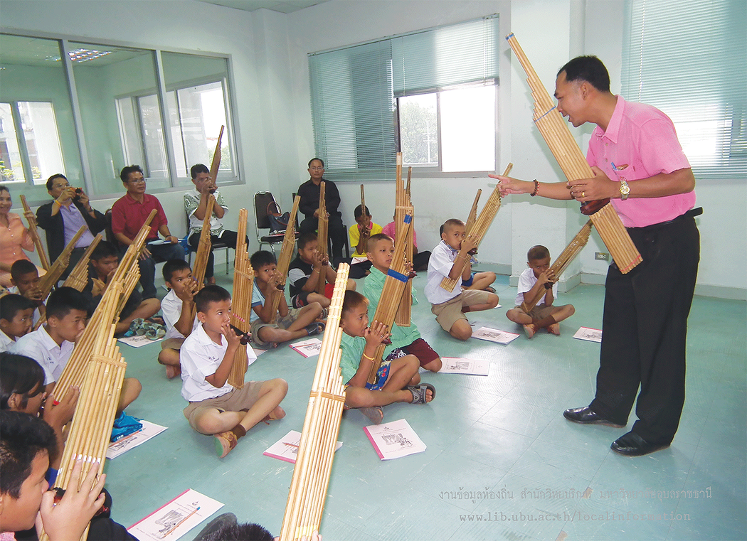
แนวทางและวิธีการในการส่งเสริมอนุรักษ์
ดนตรีพื้นบ้าน
๗. จัดให้มีการสอนและการเรียนเกี่ยวกับ
ดนตรีพื้นบ้านในโรงเรียนเพื่อให้ผู้เรียนรู้จักดนตรีพื้นบ้าน
และปลูกฝังผู้เรียนให้เห็นคุณค่าของความเป็นท้องถิ่นไทย

